Slide 1

AI Driving Classification
Orientadores
Projeto Informático 2023/2024
Alberto Pingo | 2202145
João Castro | 2201781
Professora Anabela Moreira Bernardino
Professor Sílvio Priem Mendes
Professor Paulo Jorge Gonçalves Loureiro

Slide 2
Sumário
Introdução, Motivação e Objetivos
Soluções Existentes
Arquitetura
Primeira Abordagem
Segunda Abordagem
Resultados Obtidos
Artigo
Desafios e Dificuldades
Conclusões
Ai driving classification
Alberto pingo | joão castro

Slide 3
Introdução, Motivação e Objetivos
Ai driving classification
Alberto pingo | joão castro

Slide 4
Introdução, Motivação e Objetivos
Qual é o problema central que este projeto procura resolver?
Qual é a necessidade desta solução?
Qual é o objetivo final deste projeto?
Ai driving classification
Alberto pingo | joão castro

Slide 5
Soluções Existentes
Driving Behavior Classification Based on Sensor Data Fusion Using LSTM Recurrent Neuronal Networks
Driving Behavior Classification Based on Oversampled Signals of Smartphone Embedded Sensors Using an Optimized Stacked LSTM Neuronal Networks
Exploiting the use of recurrent neuronal networks for driver behavior profiling
Ai driving classification
Alberto pingo | joão castro

Slide 6
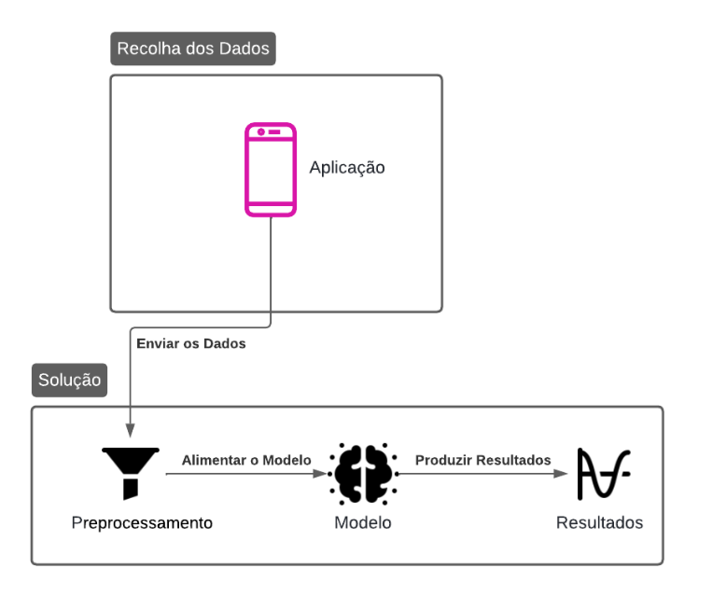
Arquitetura
Ai driving classification
Alberto pingo | joão castro
Notes:
Aplicação ↔ Preprocessamento: A aplicação envia os dados captados pelos sensores para a etapa de preprocessamento, onde são preparados para o modelo.
Preprocessamento ↔ Modelo: Os dados tratados servirão de alimento para a rede neuronal, onde são processados para gerar previsões.
Modelo ↔ Resultados: Os resultados das análises realizadas pelo modelo são organizados e apresentados de maneira acessível aos utilizadores finais.

Slide 7
Datasets
IPL-Dataset
UAH-Driveset
Captado pela Aplicação para Rastreio de Viaturas
Diferentes cenários de condução
Acelerómetro, Giroscópio e GPS
Captado pela aplicação DriveSafe
Diferentes tipos de condução de 6 condutores diferentes
Acelerómetro, Giroscópio e GPS
Ai driving classification
Alberto pingo | joão castro
Notes:
O IPL-Dataset foi criado através da utilização da Aplicação para Rastreio de Viaturas pelos estudantes que desenvolveram o projeto. Os dados no dataset IPL-Dataset possui informações capturadas por sensores em vários tipos de gravações como viagens completas e curtas gravações de manobras ou cenários comuns de condução. O UAH-DriveSet é uma coleção pública de dados captados pela DriveSafe, uma aplicação de monitorização de condução, que foi utilizada por vários condutores em diferentes ambientes.

Slide 8
Primeira abordagem
Classificação binária de viagens completas
Ai driving classification
Alberto pingo | joão castro

Slide 9
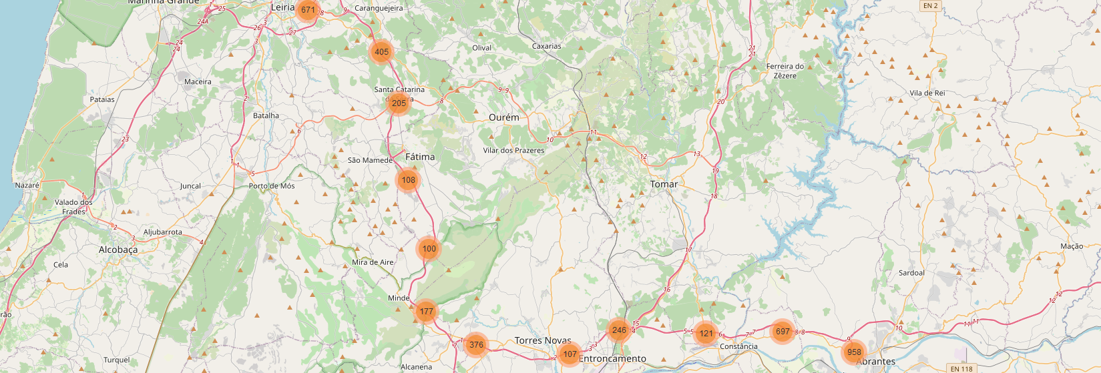


Primeira Abordagem – Cenário de condução
Cenário | Descrição
Bigger Trips | O veículo simula a condução ao longo de uma viagem prolongada.
NON-Aggressive
Aggressive
Ai driving classification
Alberto pingo | joão castro

Slide 10
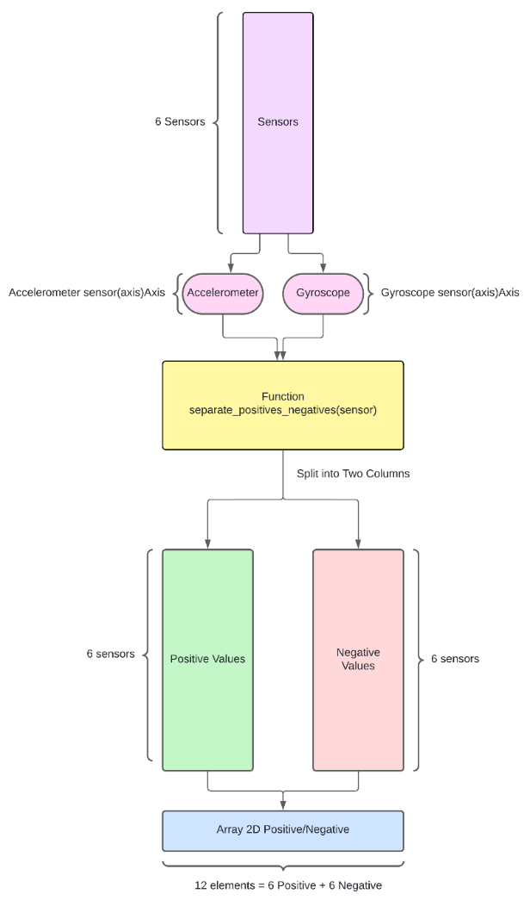
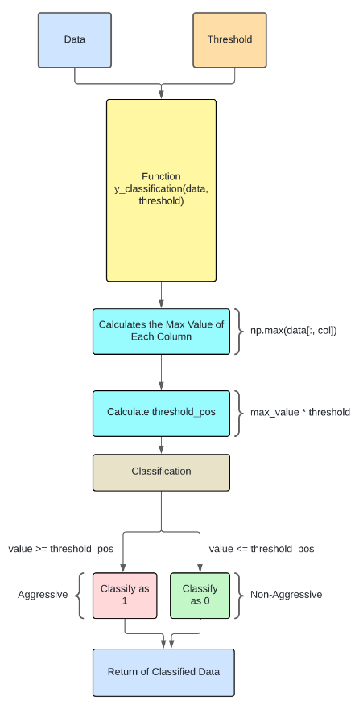
Primeira Abordagem - Processamento de dados
Subcapítulo Tratamento dos Dados
Subcapítulo Classificação dos Dados
Ai driving classification
Alberto pingo | joão castro

Slide 11
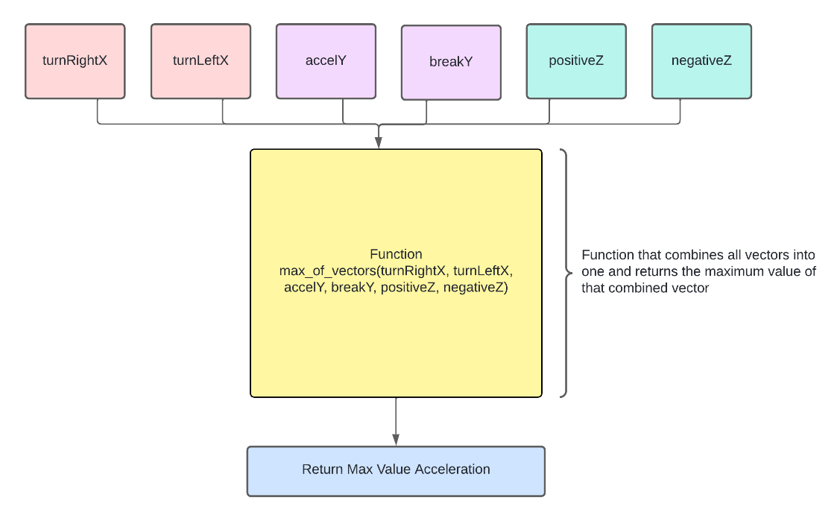
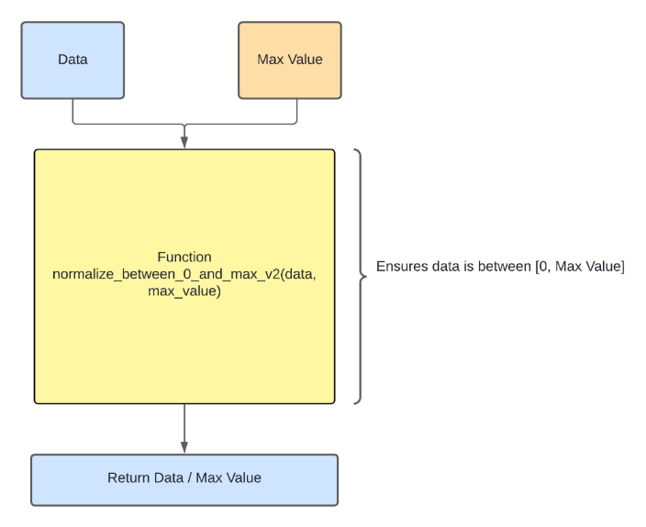
Primeira Abordagem - Processamento de dados
Subcapítulo Tratamento dos Dados
Subcapítulo Normalização dos Dados
Ai driving classification
Alberto pingo | joão castro

Slide 12
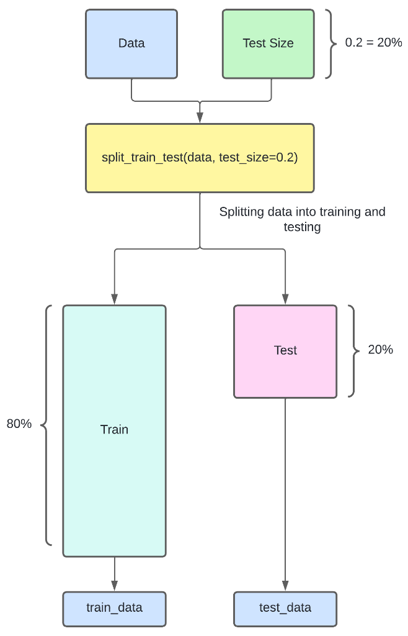
Primeira Abordagem - Processamento de dados
Subcapítulo Separação dos Dados em Treino e Teste
Ai driving classification
Alberto pingo | joão castro

Slide 13
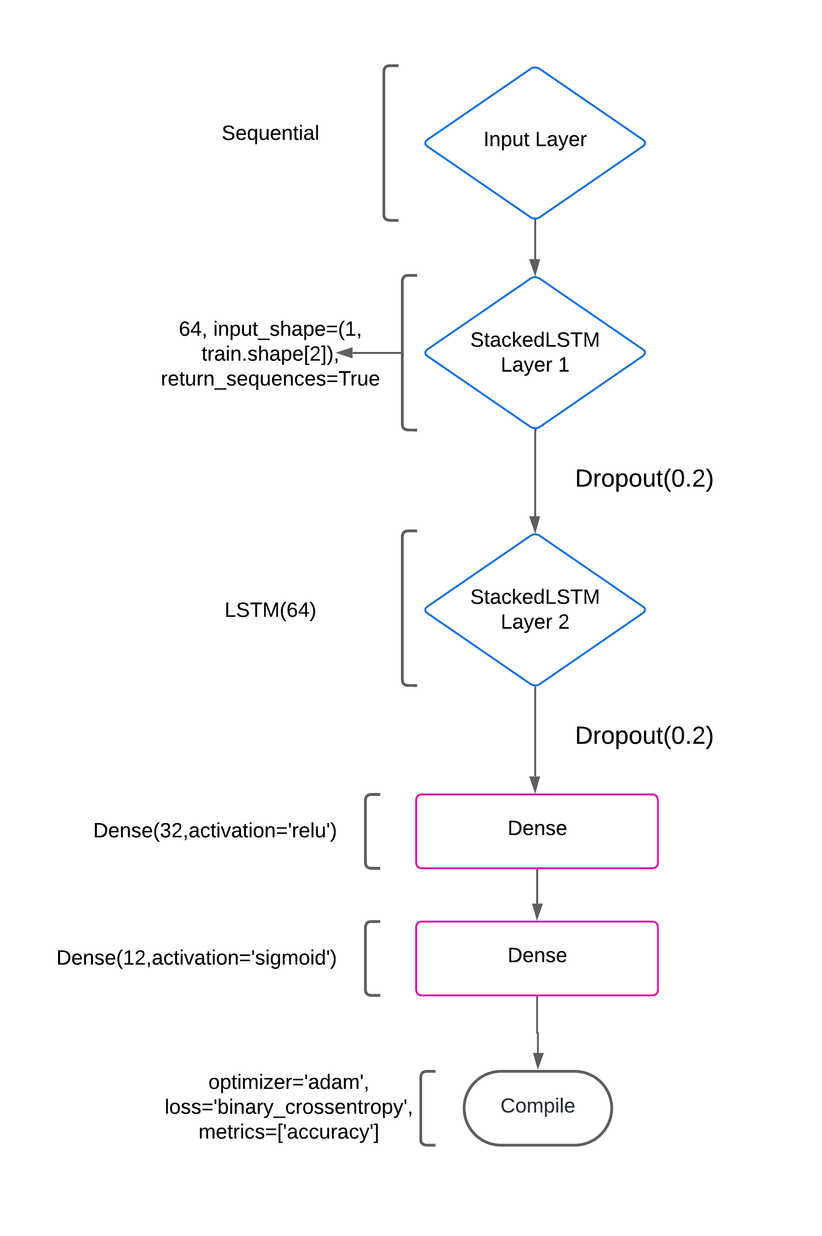
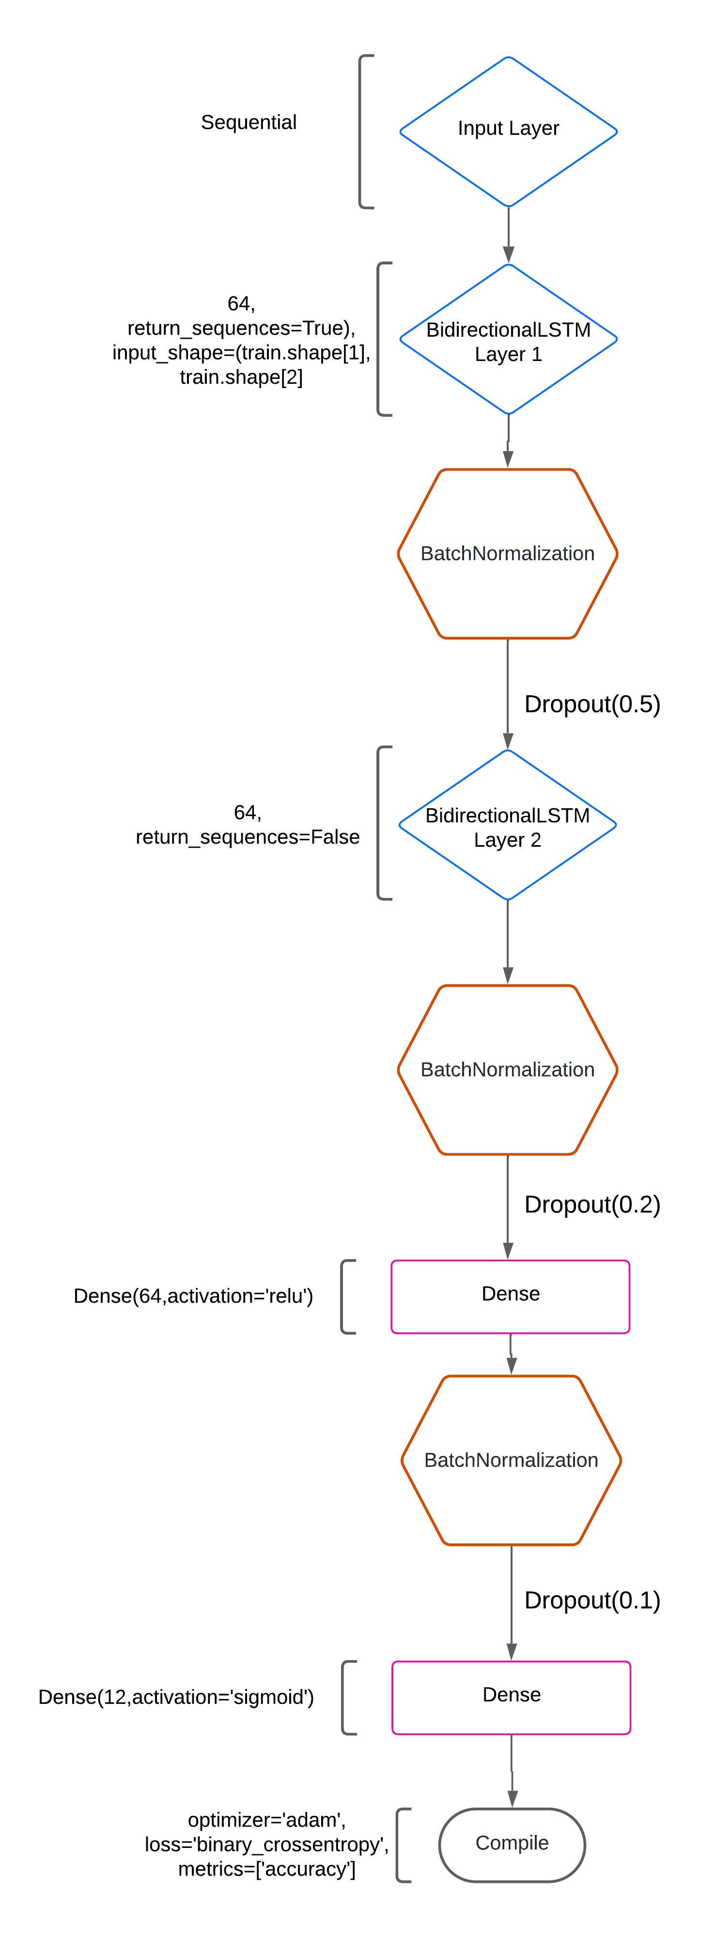
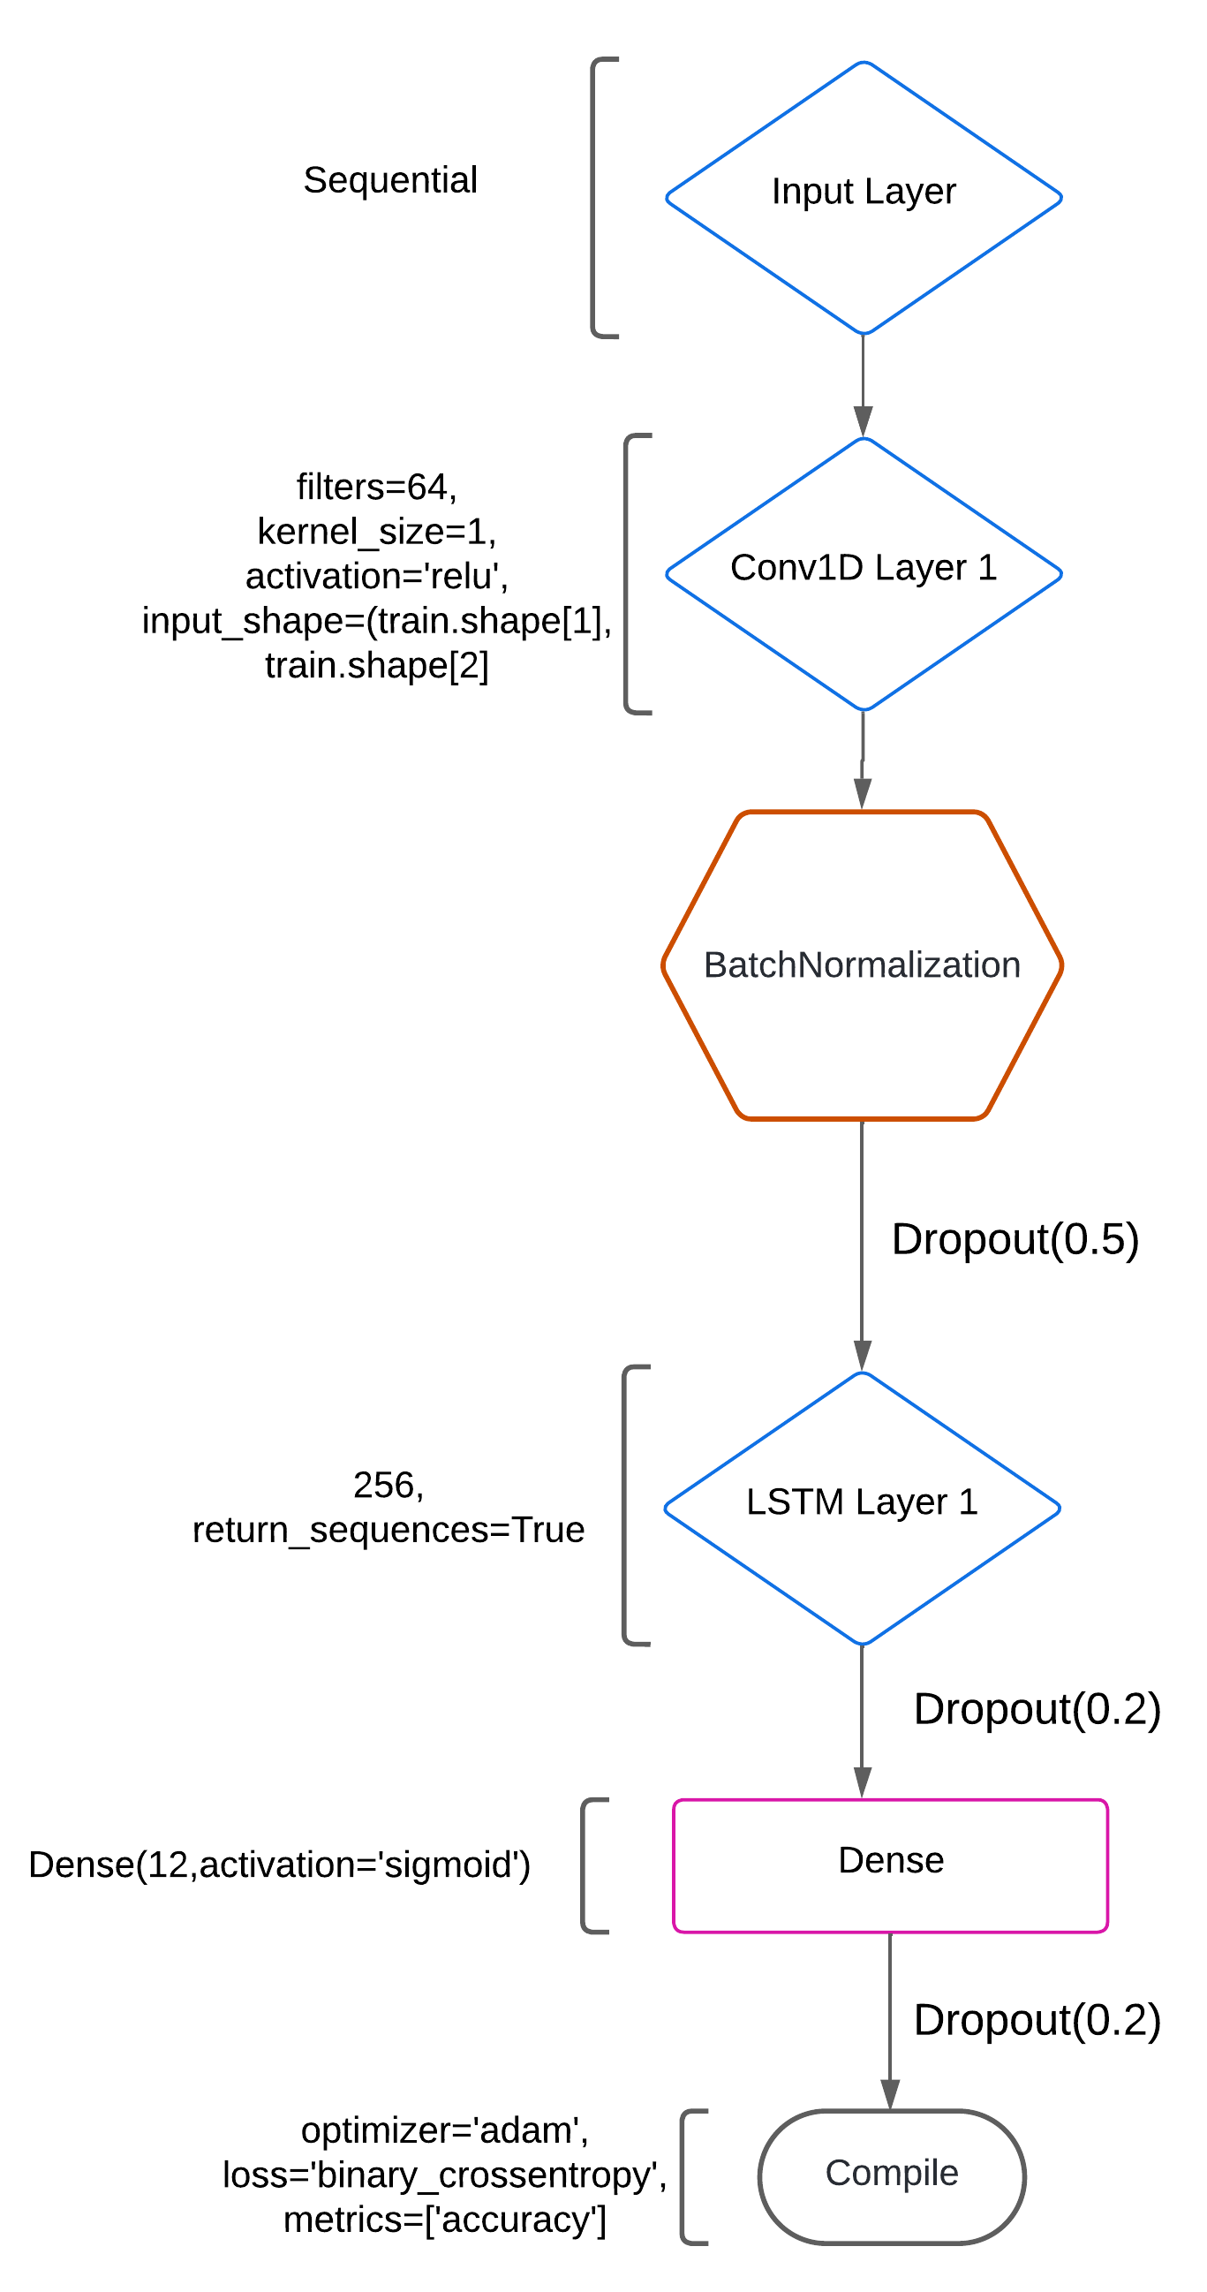
Primeira Abordagem - Modelos
Stacked LSTM
Bidirectional LSTM
Convolutional LSTM
Subcapítulo Modelos – Stacked LSTM
Subcapítulo Modelos – Bidirectional LSTM
Subcapítulo Modelos – Convolutional LSTM
Ai driving classification
Alberto pingo | joão castro

Slide 14
Primeira Abordagem - Resultados
Metrics | ConvLSTM | BiLSTM | Stacked LSTM
Test Accuracy | 97.71% | 96.06% | 96.38%
Precision | 95.40% | 84.66% | 95.00%
F1 Score | 93.02% | 87.56% | 85.65%
Recall | 93.96% | 81.66% | 89.29%
Hamming Loss | 0.20% | 0.33% | 0.32%
Jaccard Score | 88.95% | 72.69% | 81.95%
Ai driving classification
Alberto pingo | joão castro
Notes:
Accuracy (Exatidão): Mede a proporção de previsões corretas em relação ao total de previsões. Precision (Precisão): Mede a proporção de verdadeiros positivos entre todas as instâncias classificadas como positivas.
F1 Score: Média harmônica entre precisão e recall, útil quando há um equilíbrio entre as duas métricas.
Recall (Sensibilidade): Mede a proporção de verdadeiros positivos entre todas as instâncias que são realmente positivas.
Hamming Loss: mede a taxa de predições incorretas, onde cada predição incorreta conta igualmente.
Jaccard Score: Mede a similaridade entre os rótulos preditos e os verdadeiros.

Slide 15
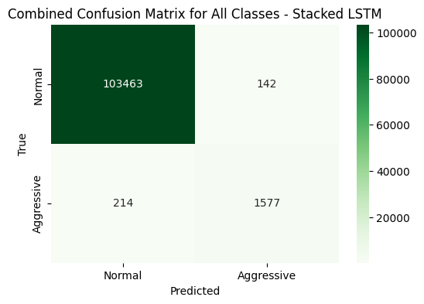
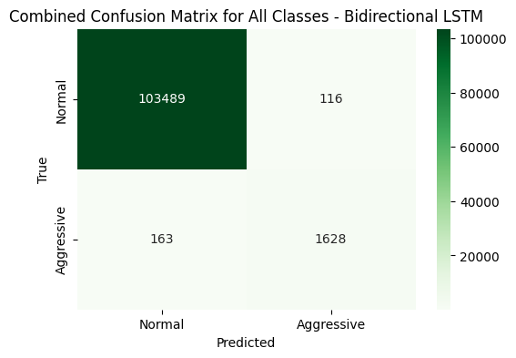
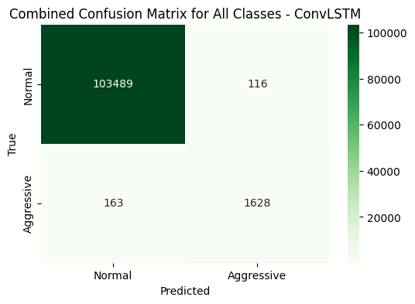
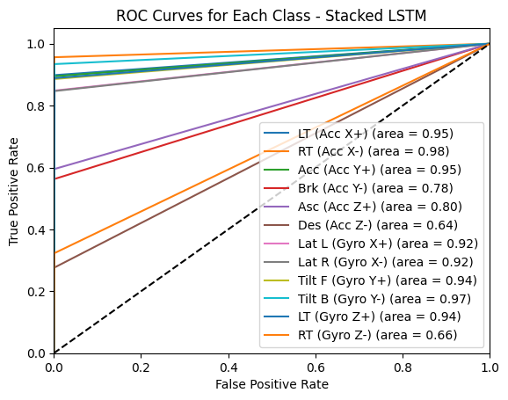
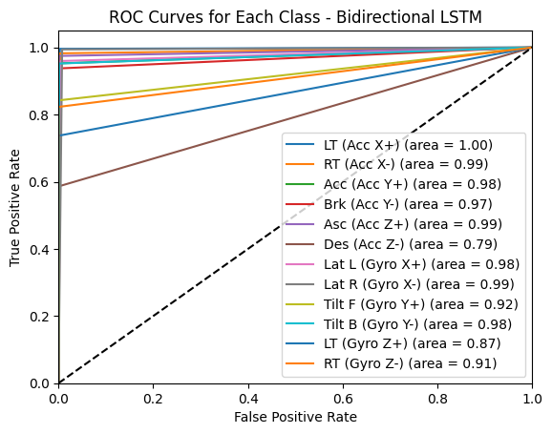
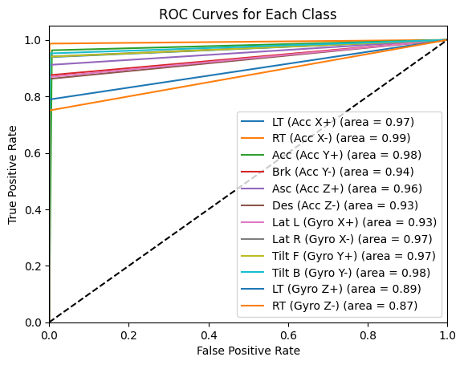
Primeira Abordagem - Resultados por classe
Stacked LSTM
Bidirectional LSTM
Conv LSTM
Ai driving classification
Alberto pingo | joão castro

Slide 16
Segunda abordagem
Classificação multiclasse de cenários pré-gravados
Ai driving classification
Alberto pingo | joão castro

Slide 17
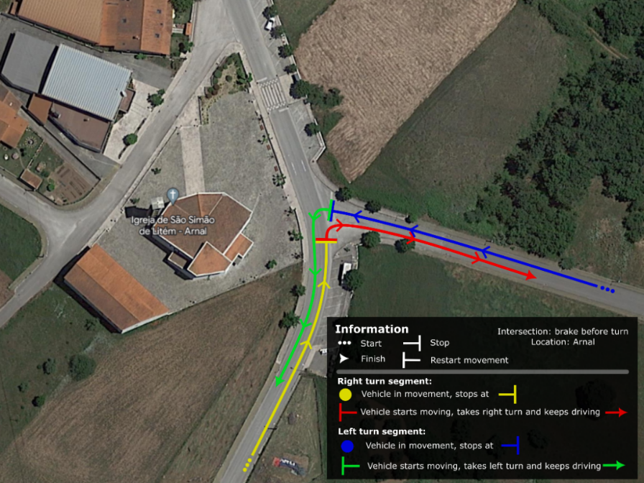

Segunda Abordagem – Cenários de condução
Cenário | Descrição
Acceleration | O veículo parte do estado de repouso e acelera até atingir uma velocidade específica
Brake | O veículo reduz a velocidade até parar, usando o pedal de travão
Intersection | O veículo simula o comportamento numa interseção
Cenário de condução - Interseção
Slow
Aggressive
Normal
Ai driving classification
Alberto pingo | joão castro

Slide 18
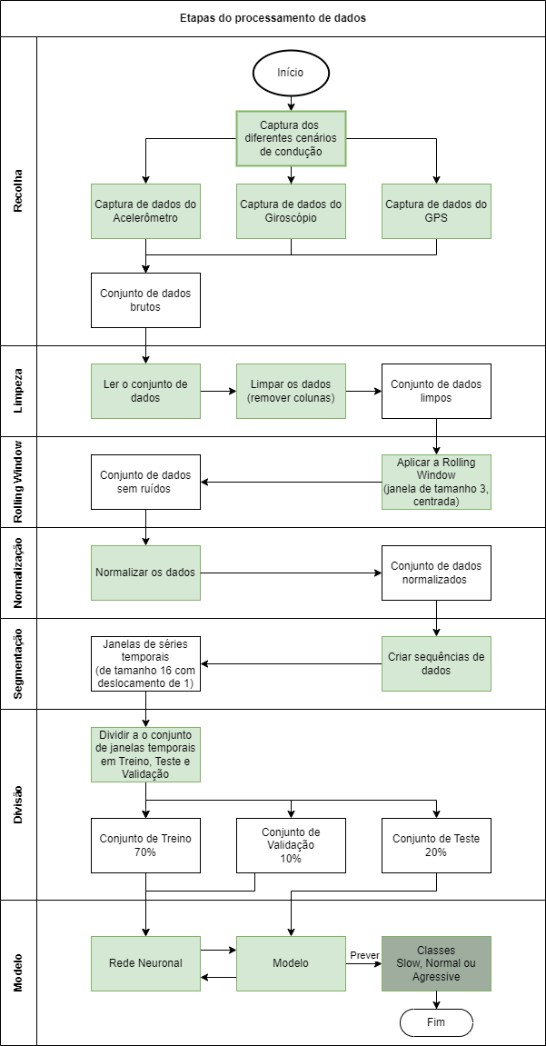
Segunda Abordagem - Processamento de dados
Ai driving classification
Alberto pingo | joão castro

Slide 19
Segunda Abordagem - Processamento de dados
Ai driving classification
Alberto pingo | joão castro

Slide 20
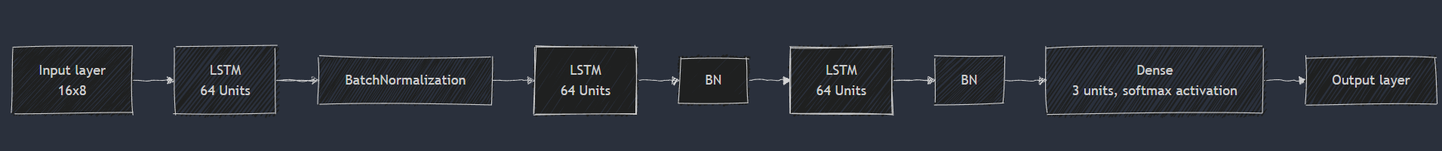
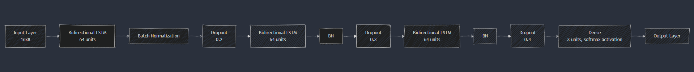
Segunda Abordagem - Modelos
Stacked LSTM
Bidirectional LSTM
Ai driving classification
Alberto pingo | joão castro

Slide 21
Segunda Abordagem - Resultados
Metric | BiLSTM | StackedLSTM
Test Accuracy | 96.56% | 96.32%
Test Loss | 0.0839 | 0.0856
Precision | 96.73% | 97.24%
Recall | 96.32% | 97.16%
F1 Score | 96.51% | 97.2%
MPCE | 3.68% | 2.83%
Ai driving classification
Alberto pingo | joão castro

Slide 22
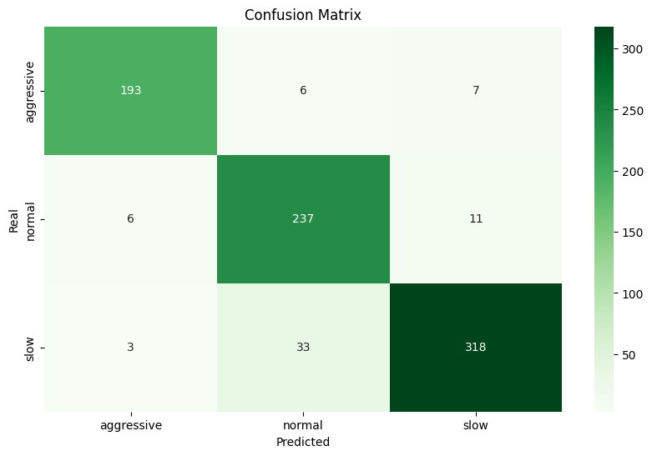
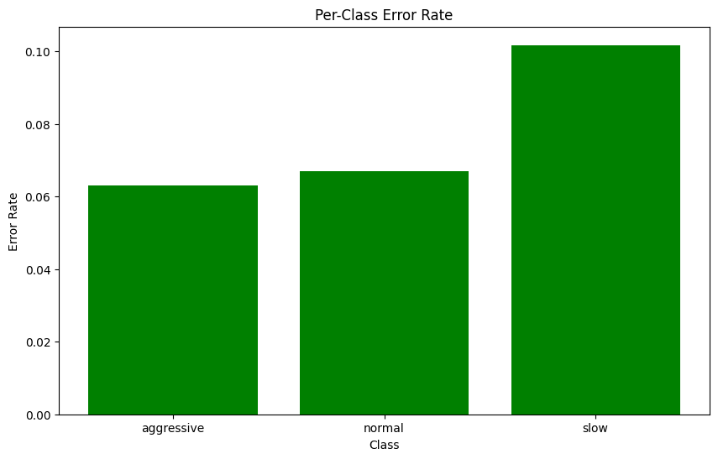

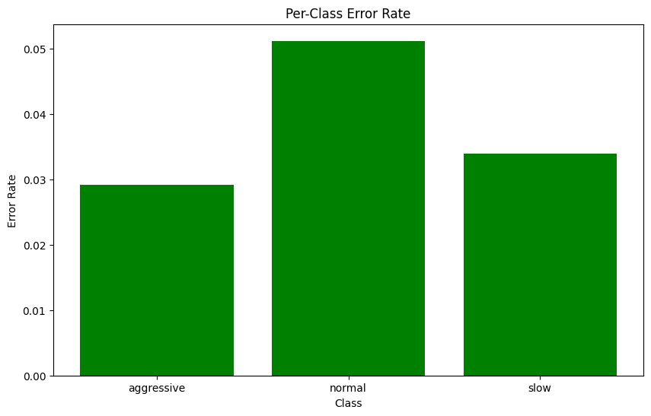
Segunda Abordagem - Resultados por classe
Stacked LSTM
Bidirectional LSTM
Ai driving classification
Alberto pingo | joão castro

Slide 23
Artigo
An LSTM-Based Approach for Driving Behavior Classification
Ai driving classification
Alberto pingo | joão castro

Slide 24
Desafios e Dificuldades
Desafios
Dificuldades
Expansão do dataset
Integração com Tecnologias de Veículos Autónomos
Estudos de Impacto e Usabilidade
Aprimoramento dos Modelos de IA
Expansão do dataset
Integração com Tecnologias de Veículos Autónomos
Estudos de Impacto e Usabilidade
Aprimoramento dos Modelos de IA
Ai driving classification
Alberto pingo | joão castro

Slide 25
Conclusões
Objetivos Cumpridos
Trabalho Futuro
Expansão do dataset
Integração com Tecnologias de Veículos Autónomos
Estudos de Impacto e Usabilidade
Aprimoramento dos Modelos de IA
Expansão do dataset
Integração com Tecnologias de Veículos Autónomos
Estudos de Impacto e Usabilidade
Aprimoramento dos Modelos de IA
Ai driving classification
Alberto pingo | joão castro

Slide 26
AI DRIVING CLASSIFICATION
Obrigado!
Projeto Informático 2023/2024
Orientadores
Alberto Pingo | 2202145
João Castro | 2201781
Professora Anabela Moreira Bernardino
Professor Sílvio Priem Mendes
Professor Paulo Jorge Gonçalves Loureiro

